Slide 1
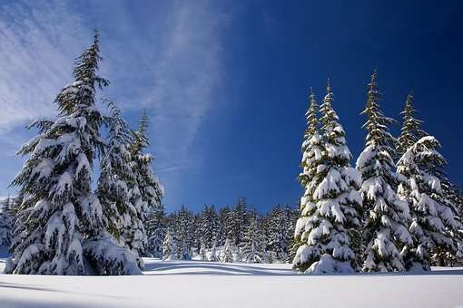

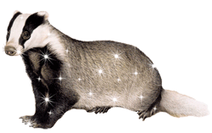
Добрый день!

Slide 2
«Синичкин календарь»
По мотивам рассказов В.Бианки.

Slide 3
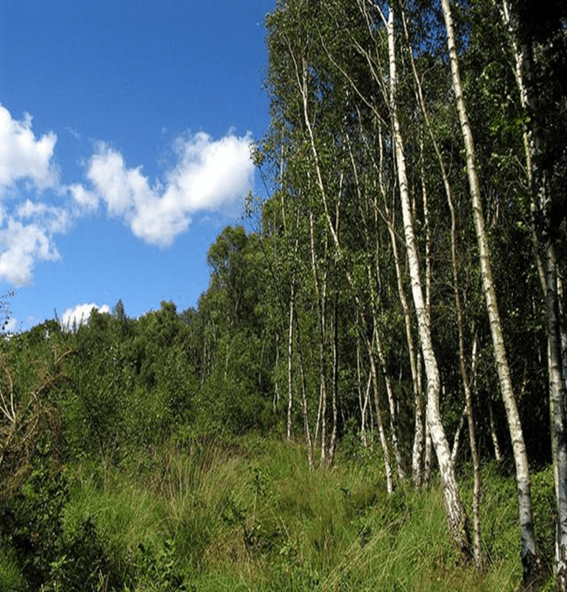
«По следам
В. Бианки»

Slide 4
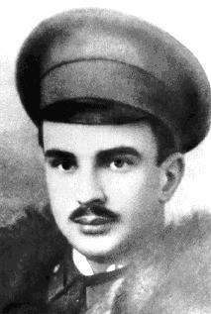
БИАНКИ
ВИТАЛИЙ
ВАЛЕНТИНОВИЧ
(1894–1959)
О жизни и творчестве
писателя
Notes:
Титульный слайд

Slide 5
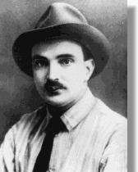
Виталий Бианки
родился в Петербурге
11 февраля 1894 года.
Певучая фамилия досталась
ему от предков-итальянцев.
От отца - ученого-орнитолога – талант исследователя и интерес ко всему, «что дышит, цветет и растет»
Notes:
Биография, детство в Питере

Slide 6
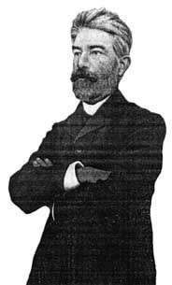
Валентин Львович
Бианки – отец
писателя
Notes:
Отец Бианки

Slide 7
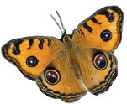

Отец работал в Зоологическом музее Российской Академии наук. Квартира хранителя коллекций находилась прямо напротив музея, и дети — трое сыновей — часто бывали в его залах. Там за стеклянными витринами замерли животные, привезенные со всего земного шара. Как хотелось найти волшебное слово, которое «оживило» бы музейных зверей. Настоящие были дома: в квартире хранителя расположился небольшой зоопарк.
Notes:
Титульный слайд

Slide 8
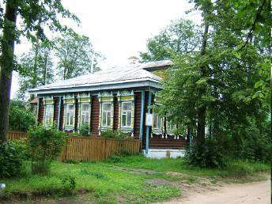
Летом семья Бианки
уезжала в деревню
Лебяжье. Здесь
Виталий впервые
отправился в
настоящее лесное
путешествие. Было
ему тогда лет пять-шесть. С тех пор лес стал для него волшебной страной, раем.
Notes:
Титульный слайд

Slide 9
Интерес к лесной жизни сделал его страстным охотником. Недаром первое ружье ему подарили в 13 лет. А еще он очень любил поэзию. Одно время увлекался футболом, даже входил в гимназическую команду.
Разными были интересы,
таким же — образование.
Вначале — гимназия, затем —
факультет естественных наук
в университете, позднее —
занятия в институте истории
искусств. А своим главным
лесным учителем Бианки
считал отца. Именно он
приучил сына записывать все наблюдения. Через много лет они преобразились в увлекательные рассказы и сказки.

Slide 10
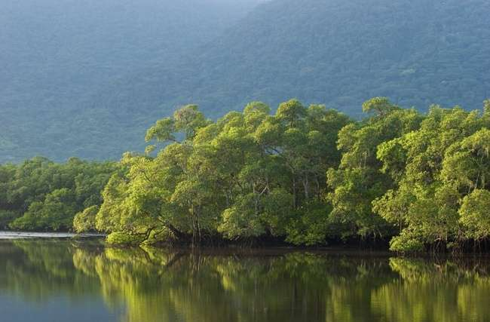
Бианки никогда не привлекали наблюдения из окна уютного кабинета. Всю жизнь он много путешествовал. Особенно запомнились походы по Алтаю. Бианки тогда, в начале 20-х годов, жил в Бийске, где преподавал биологию в школе, работал в краеведческом музее.

Slide 11
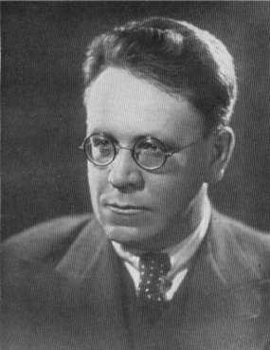
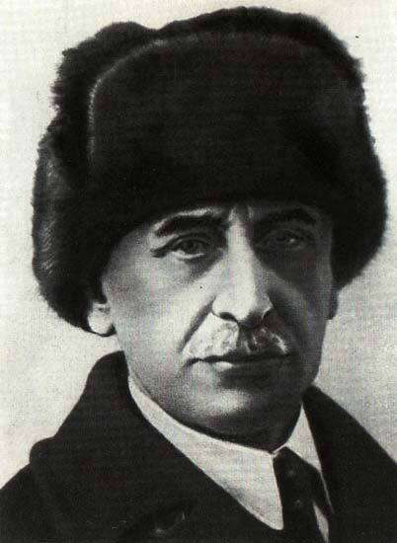
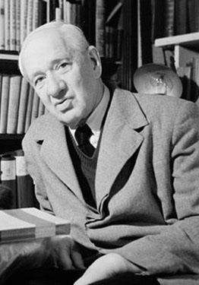
Осенью 1922-го Бианки с семьей вернулся в Петроград. В те годы в городе при одной из библиотек существовал интереснейший литературный кружок, где собирались писатели, работавшие для детей. Сюда приходили Чуковский, Житков, Маршак. Маршак и привел однажды с собой Виталия Бианки. Вскоре в журнале «Воробей» был опубликован его рассказ «Путешествие красноголового воробья». В том же, 1923 году, вышла первая книжка («Чей нос лучше»).
Маршак С.Я..
Житков Б.
Чуковский К.

Slide 12


Бианки постоянно работал над новыми книгами (он автор более трехсот произведений)
Notes:
Первые книги

Slide 13



Самой знаменитой книгой Бианки стала «Лесная газета». Другой подобной просто не было. Все самое любопытное, самое необычное и самое обычное, что происходило в природе каждый месяц и день, попало на страницы «Лесной газеты».
Notes:
Лесная газета

Slide 14

Бианки работал над ней с 1924 года до конца жизни, постоянно внося какие-то изменения. С 1928 года она несколько раз переиздавалась, становилась толще, ее переводили на разные языки мира.
Notes:
Лесная газета, аудиофрагмент

Slide 15



Бианки рассматривал свое творчество как «самоучитель любви к природе». Он написал более 30 сказок о природе, в числе которых такие классические произведения, как
«Первая охота» (1923),
«Кто чем поет» (1923),
«Как Муравьишка домой спешил» (1935),
Сказки зверолова (1937) и др.

Slide 16
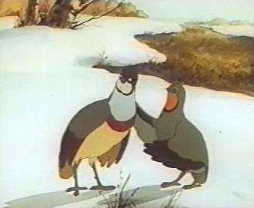
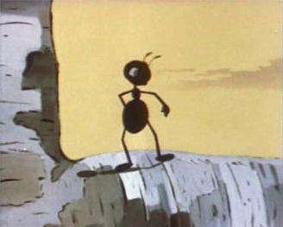
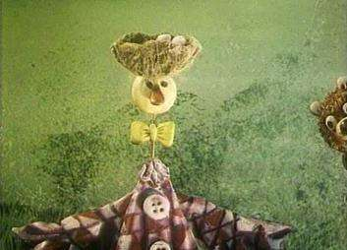
По некоторым из них («Оранжевое горлышко», «Путешествие муравья» «Синичкин календарь»
и др.) сняты мультфильмы.

Slide 17
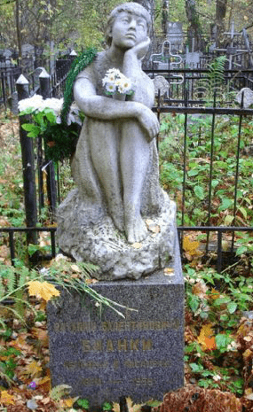
Незадолго до смерти Бианки писал в предисловии к одной из своих книг: «Я всегда старался писать свои сказки и рассказы так, чтобы они были доступны и взрослым. А теперь понял, что всю жизнь писал и для взрослых, сохранивших в душе ребенка».
Умер в Ленинграде 10 июня 1959 г.

Slide 18



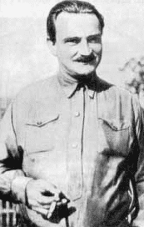












За 35 лет творческой работы Бианки создал более 300 рассказов, сказок, повестей, очерков и статей. Всю жизнь он вел дневники и натуралистические заметки, отвечал на множество читательских писем. Его произведения были изданы общим тиражом более 40 млн. экземпляров, переведены на многие языки мира.

Slide 19
Notes:
Лесная газета, аудиофрагмент

Slide 20
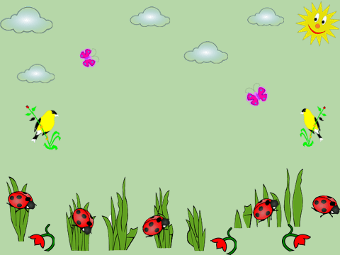
Задание 1.
Для самых внимательных.

Slide 21
Задание 2.
«Угадай по строчкам книгу»

Slide 22
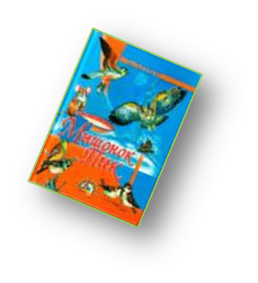






Slide 23
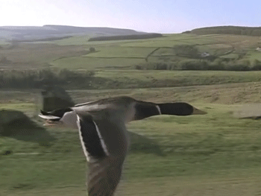

Slide 24
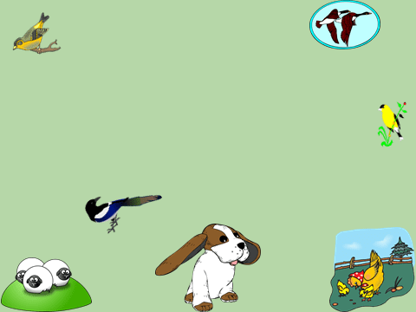
Задание 3.
«Шифровальщики»

Slide 25
Вам нужно расшифровать название
произведений В. Бианки
МШНК ПК
2. ЛС и МШНК
Мышонок Пик
Лис и Мышонок

Slide 26
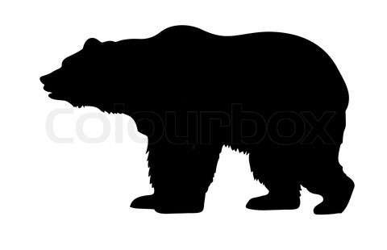
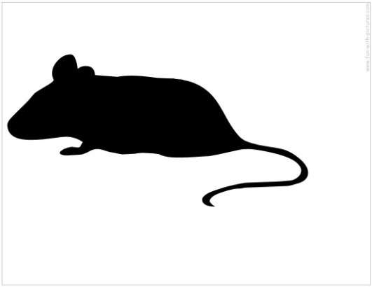
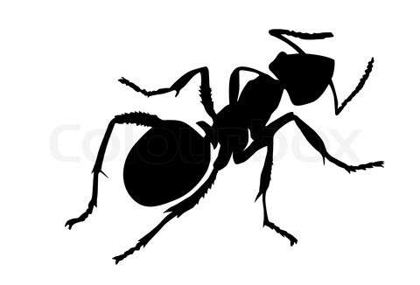
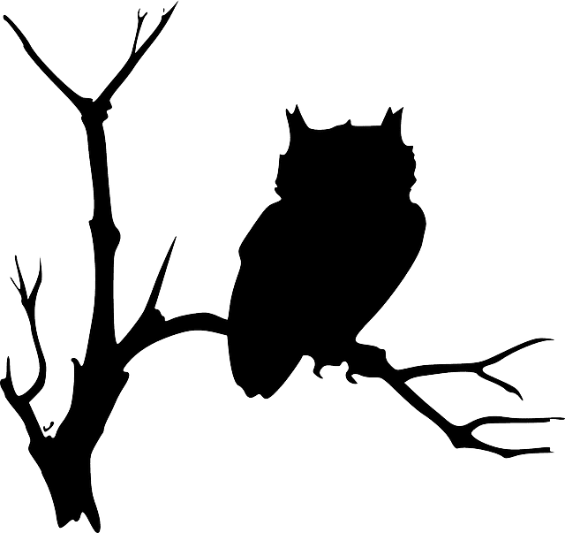
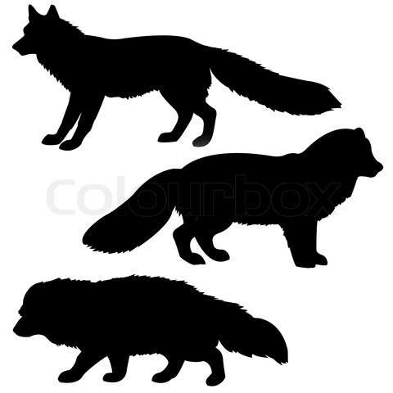
Задание 3. «Тень».

Slide 27

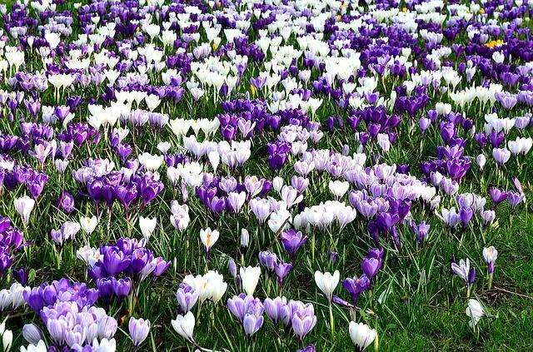
Дорогие ребята!
Читайте книги В.В.Бианки.Они помогут вам найти ключи ко многим тайнам окружающего нас мира.

Slide 28
Спасибо
за внимание!

